Slide 1

FINAL PROJECT
UIUXGD
Batch31.
PRESENTATION
by
Jonathan Indra C.

Slide 2


“ TI -ID.”

Slide 3
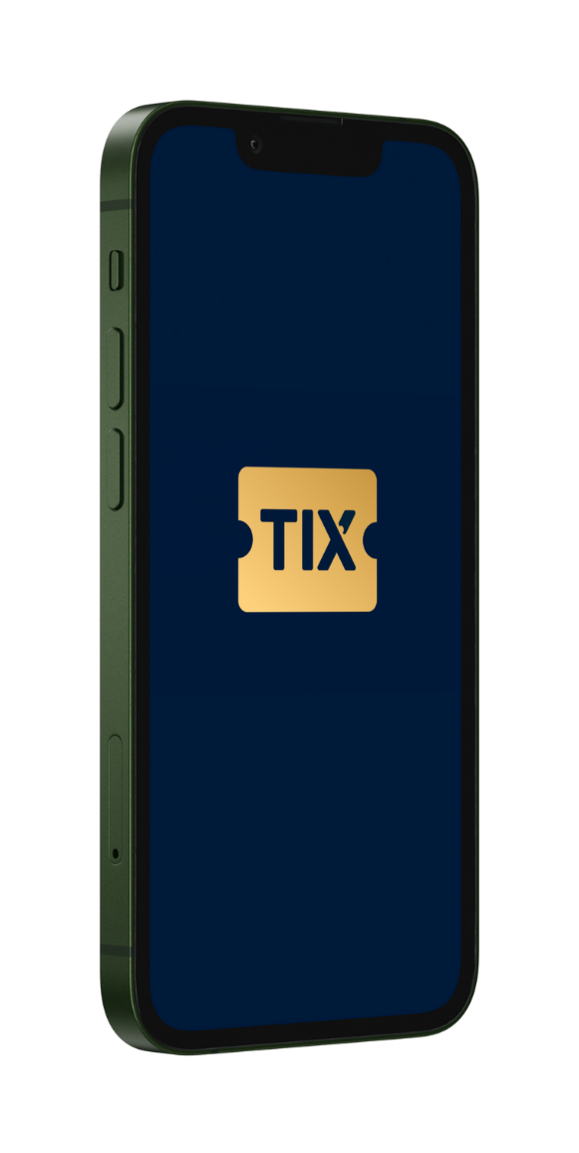
OVERVIEW
TIX-ID adalah Aplikasi hiburan terdepan di Indonesia untuk membeli tiket bioskop, secara online yang telah bekerja sama dengan bioskop seperti XXI, CGV, dan Cinepolis.
Beli tiket film, acara, konser, dan festival Pilihan Kursi & Jadwal: Pilih jadwal tayang dan alokasi kursi sesuai keinginan. Berita & Informasi: Dapatkan informasi film terbaru dan berita hiburan.
Beli tiket film, acara, konser,
festival
tiket bioskop
Berita & Informasi

Slide 4
TOP FEATURE
Pemesanan Multi-Layanan
TIX Fun
01
Layanan utama untuk membeli tiket bioskop Cinema XXI dan CGV secara real-time tanpa perlu mengantre di lokasi.
02
Fitur khusus untuk mengeksplorasi dan membeli tiket berbagai atraksi hiburan, tempat rekreasi, dan ide liburan yang praktis.
TIX Events
TIX VIP (Loyalty Program)
03
Halaman reservasi khusus untuk acara-acara besar seperti festival film konser musik, dan pameran seni.
04
Program loyalitas di mana pengguna mengumpulkan koin dari setiap transaksi yang dapat ditukarkan dengan berbagai voucher menarik.

Slide 5

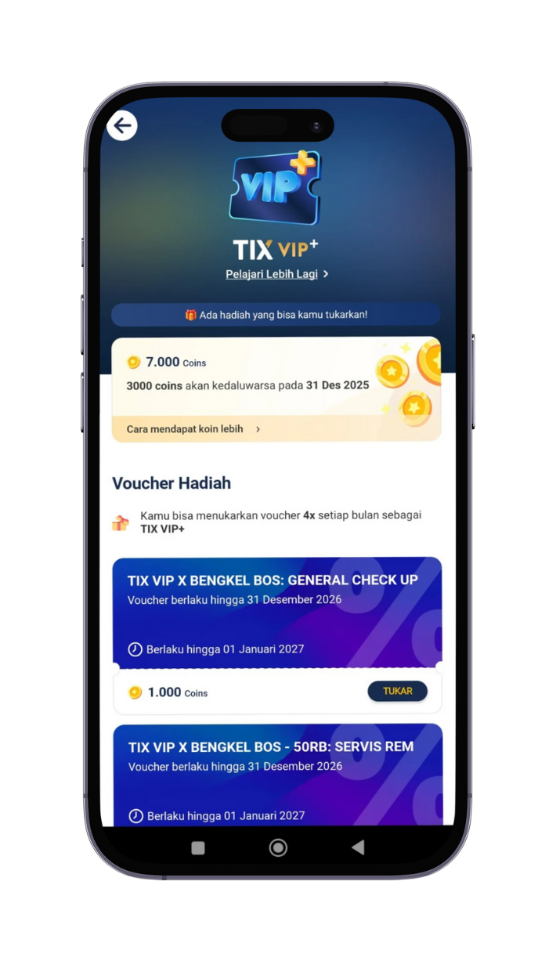
PROBLEM FINDINGS
Seperti kebanyakan Program Loyalty atau Tier pada Aplikasi, program ini bertujuan untuk meningkatkan frekuensi dan aware user untuk menggunakan aplikasi tersebut.
Karena reward yang didapatkan biasanya berupa hal-hal atau insentif yang berhubungan dengan business value dari aplikasinya dan berguna untuk usernya.
Tapi Tidak pada Fitur VIP+ pada TIX-ID, reward yang diberikan justru bertolak belakang dengan goals atau bidang dari aplikasinya. TIX-ID bergerak pada lingkup entertainment (Ticketing) namun benefitnya justru mengarah kepada otomotif(Vehicle Check Up, Servis Rem & etc)

Slide 6
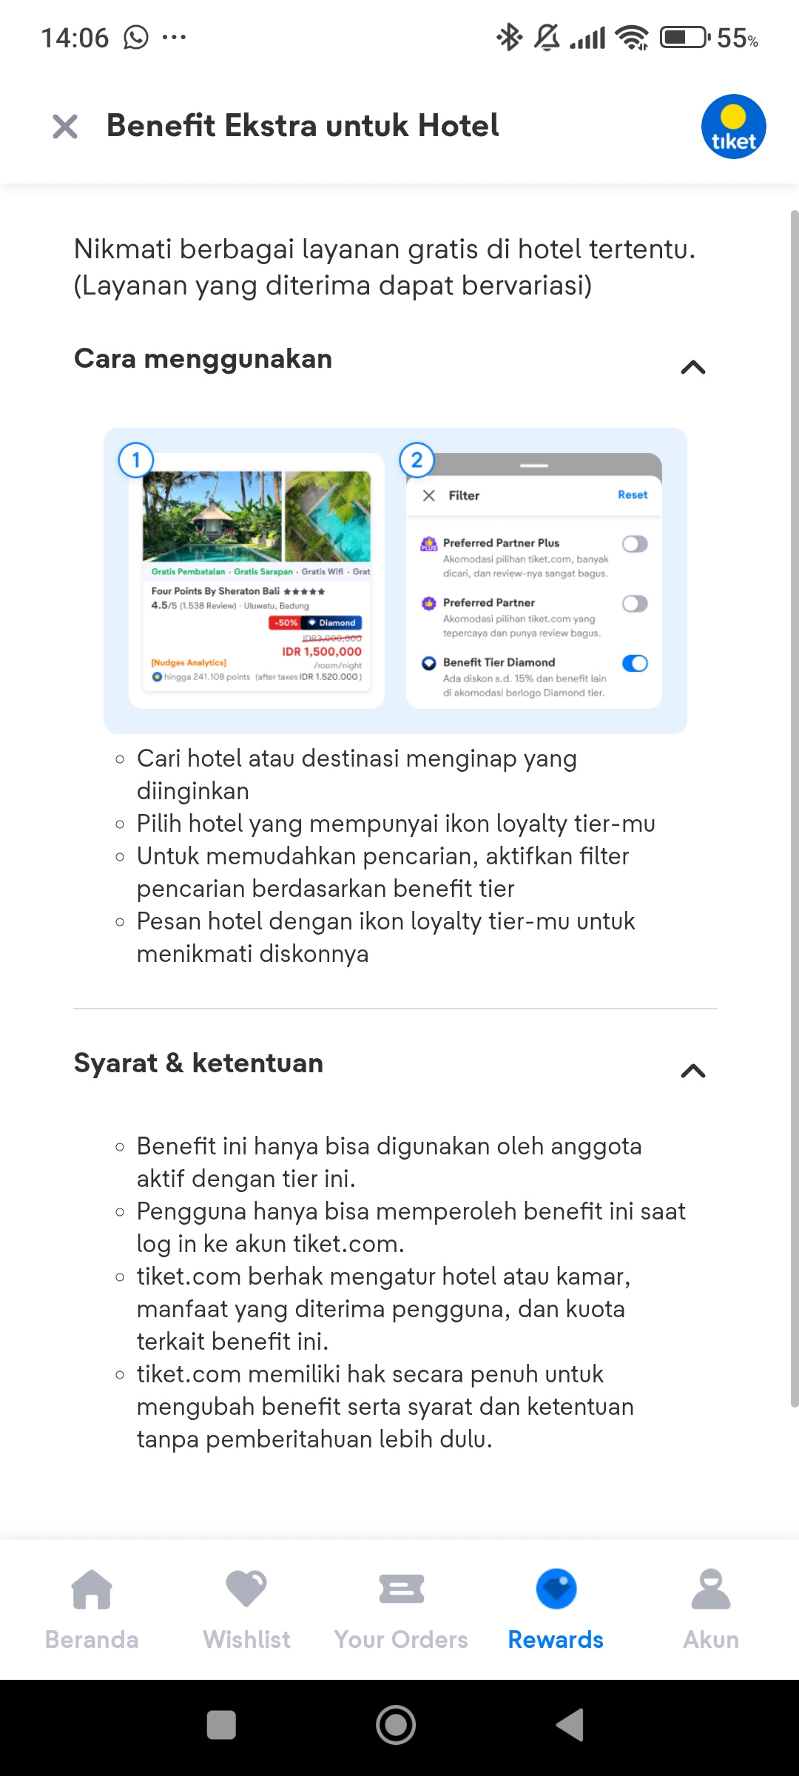
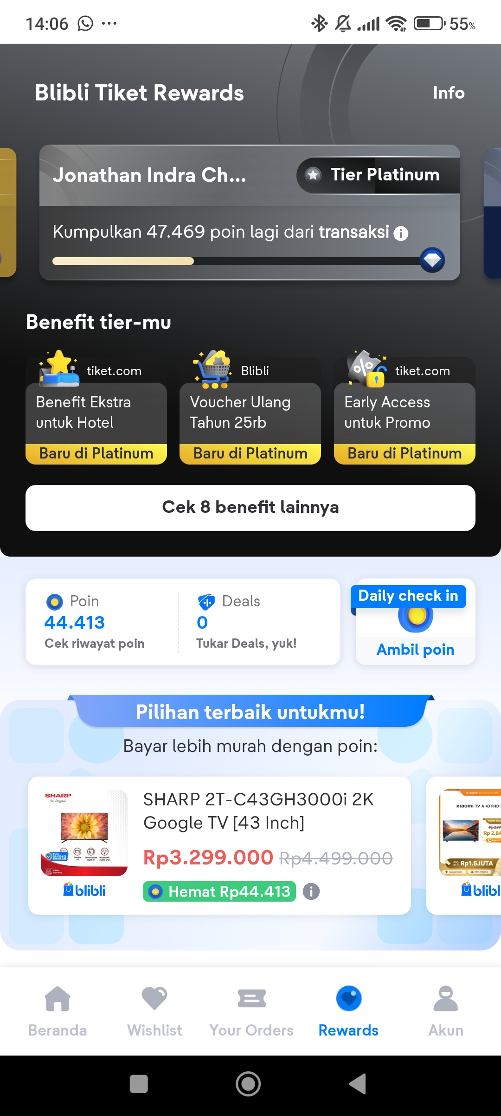
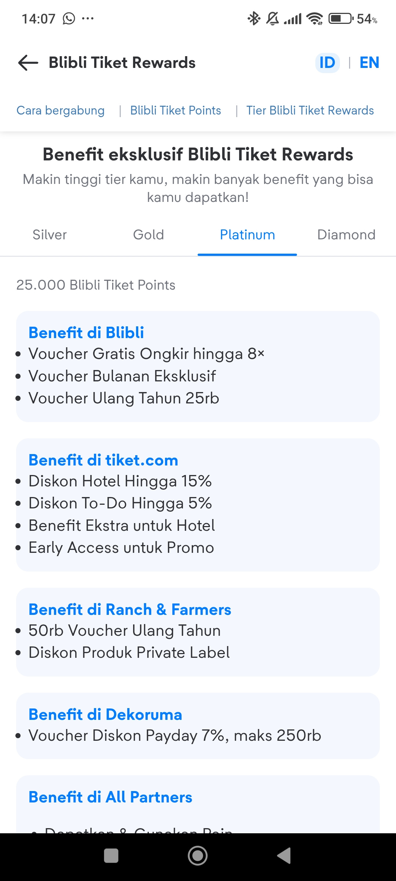
BENCHMARKING ANALYSIS
TIKET.COM
01

Slide 7
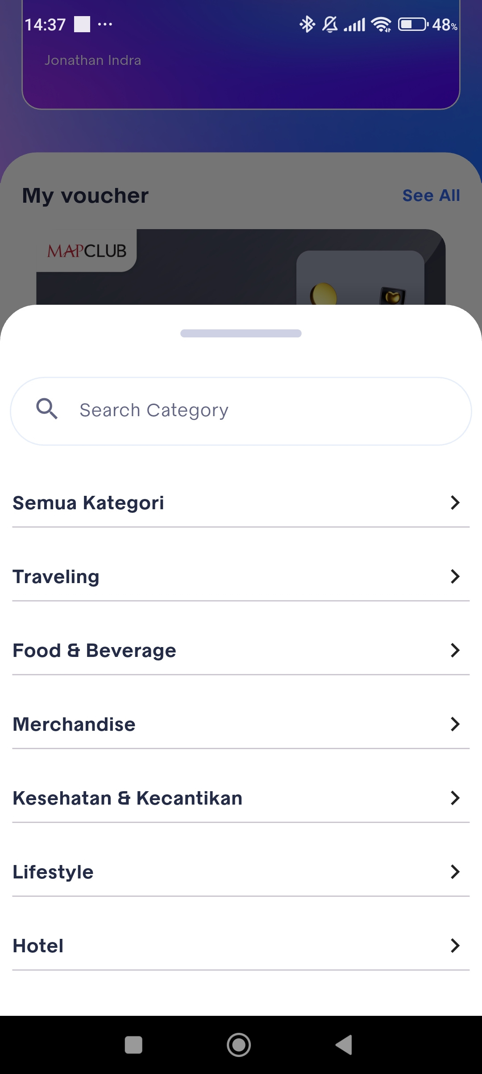
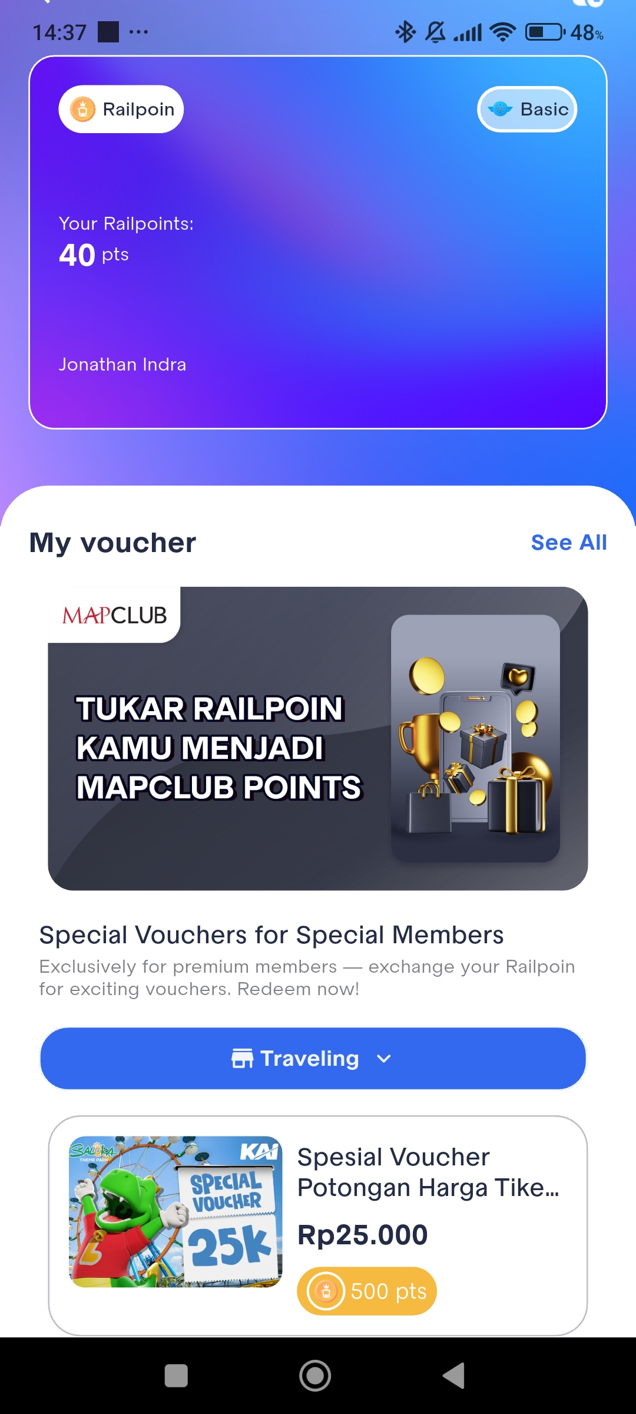
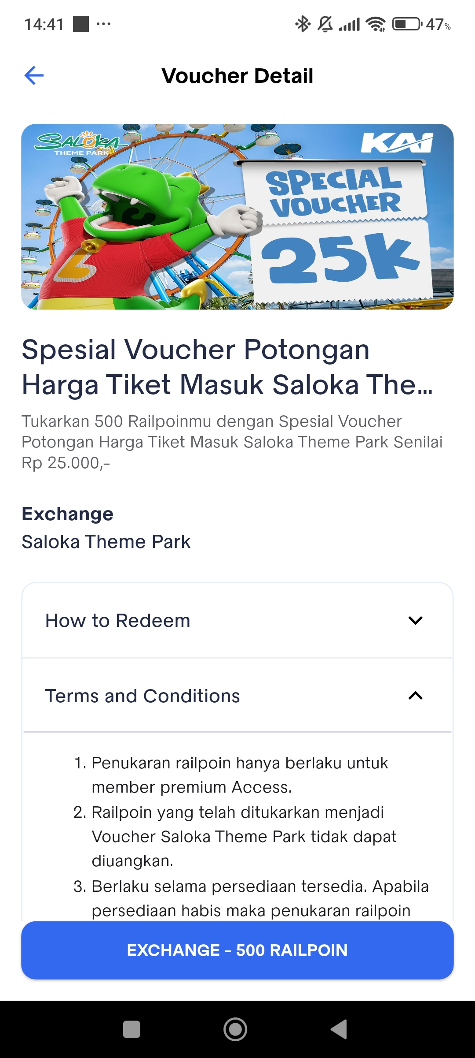
BENCHMARKING ANALYSIS
02
KAI ACCESS

Slide 8
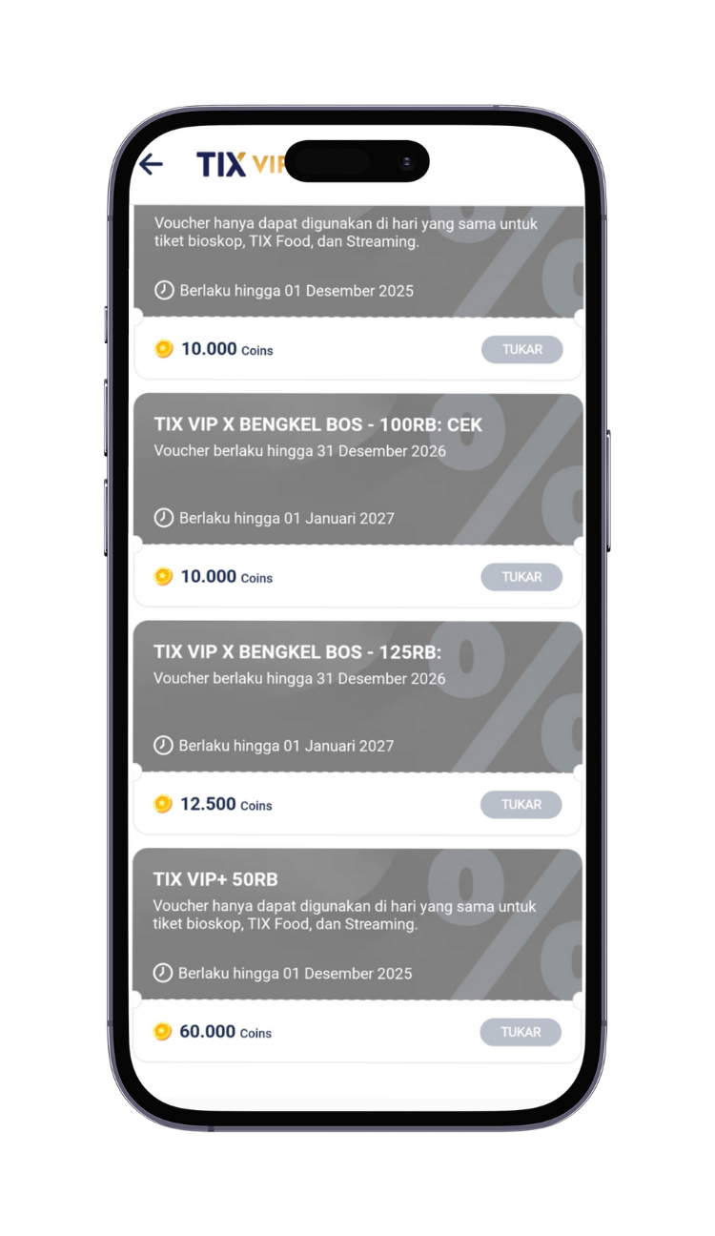
PROBLEM STATE
Sehingga melihat dari sisi benefit yang disediakan dari fitur VIP+ dapat disimpulkan bahwa
x
benefit yang dihadirkan menjadi kurang relevan
“ Percieved Value Gap “
Jika manfaat VIP+ lebih banyak berupa poin yang sulit ditukarkan atau promosi gaya hidup yang tidak berkaitan langsung dengan harga tiket, maka nilai yang dirasakan (perceived value) menjadi rendah.
Source :
https://www.researchgate.net/publication/228787148_Effects_of_Loyalty_Programs_on_Value_Perception_Program_Loyalty_and_Brand_Loyalty

Slide 9

“
CLARYFING
TIX-ID VIP+
BENEFITS
TO IMPROVE USER
Understanding & Loyalty

Slide 10

03
02
04
01
Ideation
05
Define
Prototype
Emphatize
Testing
Design Thinking

Slide 11
01
Emphatize
RESEARCH PARTICIPANT CRITERIA
PRIMARY | SECONDARY | EXTREME USER
17 - 44 Tahun | Milenial, Gen-Z & Tech Savy | 17 - 44 Tahun | Milenial, Gen-Z & Tech Savy | 17 - 44 Tahun | Milenial, Gen-Z & Tech Savy
User Aktif pengguna aplikasi TIX-ID dan mengaktifkan layanan VIP+ | User Aktif pengguna aplikasi TIX-ID yang hanya menggunakan layanan VIP reguler | Pengguna yang tidak menggunakan/pernah menggunakan aplikasi pemesanan tiket sejenis TIX-ID
Pernah menggunakan aplikasi & memesan tiket bioskop dalam aplikasi | Pernah menggunakan aplikasi & memesan tiket bioskop dalam aplikasi | Pengguna yang tidak menggunakan/pernah menggunakan aplikasi pemesanan tiket sejenis TIX-ID
Pernah mengakses Fitur Tier di aplikasi TIX-ID atau aplikasi serupa yang memiliki fitur Tier | Pernah mengakses Fitur Tier di aplikasi TIX-ID atau aplikasi serupa yang memiliki fitur Tier | Pengguna yang tidak menggunakan/pernah menggunakan aplikasi pemesanan tiket sejenis TIX-ID

Slide 12
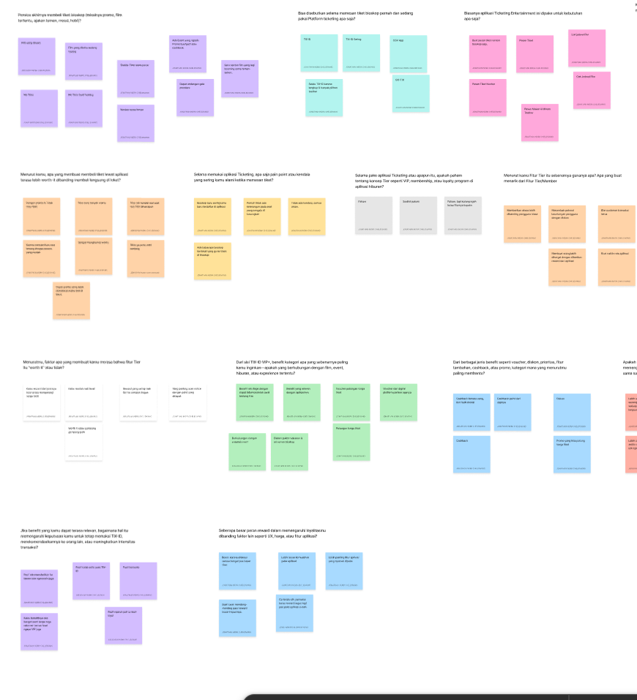



01
Emphatize
POST-RESEARCH
Screening Survey
9 participant
In-depth interview
3 participant
Usability Testing
3 participant

Slide 13
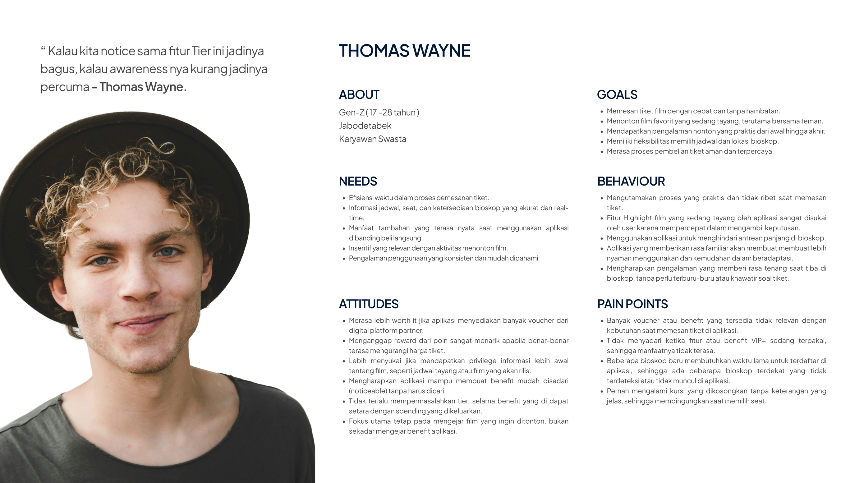
USER PERSONA
02
Define

Slide 14
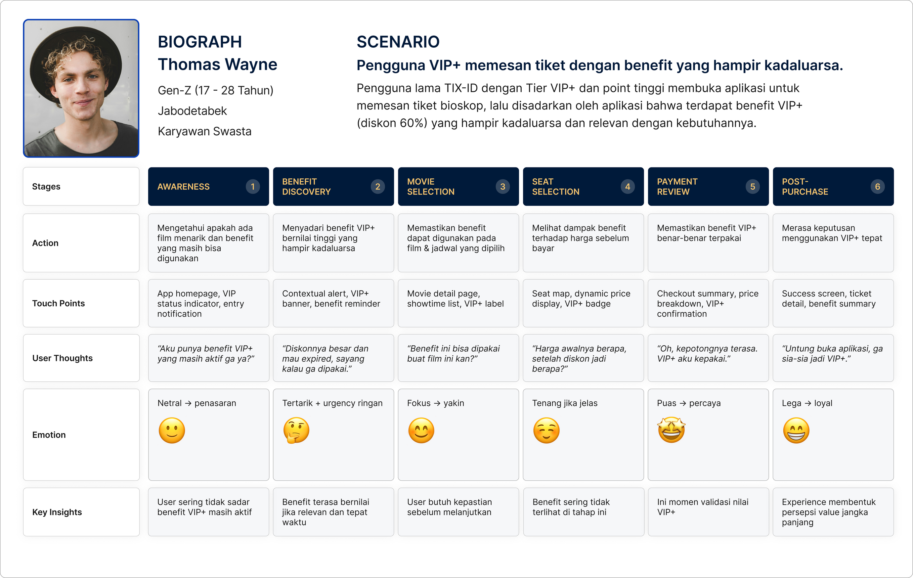
02
Define
USER JOURNEY MAP

Slide 15
02
Define
POV
USER | NEED | INSIGHT
Pengguna aktif TIX-ID dengan status VIP+. | Pengalaman pemesanan tiket yang informatif dan seamless serta menyediakan benefit VIP+ yang relevan dan berdampak nyata agar dapat merasakan perbedaan nyata dibanding pengguna reguler. | Sebagai Pengguna TIX-ID VIP+ ingin merasakan pengalaman memesan Tiket yang seamless dan user friendly, user aktif menggunakan aplikasi ketika ada film favorit sedang tayang atau ketika ada event atau promo menarik yang disediakan oleh aplikasi. Mayoritas user merasa bahwa mereka masih kurang merasakan dampak kegunaan program VIP+ dan relevansi benefit ketika melakukan pemesanan di aplikasi.

Slide 16
02
Define
POV
“
Pengguna aktif TIX-ID dengan status VIP+ membutuhkan pengalaman pemesanan tiket yang informatif, seamless, dan secara jelas menampilkan benefit VIP+ yang relevan serta berdampak nyata, agar dapat merasakan perbedaan signifikan dibanding pengguna reguler, karena meskipun user aktif memesan tiket saat film favorit tayang atau ada promo menarik, benefit VIP+ sering tidak terasa, kurang terlihat, dan tidak cukup kontekstual dalam proses pemesanan, sehingga nilai eksklusivitas VIP+ menjadi kurang bermakna.

Slide 17
02
Define
HOW MIGHT WE
“
HMW dapat membantu pengguna VIP+ menyadari dan merasakan nilai dari status VIP+ mereka saat memesan tiket, tanpa mengganggu tujuan utama mereka untuk menonton film?

Slide 18
03
Ideation
  Meningkatkan promosi benefit fitur VIP+ di Homepage, seperti : Voucher kadaluarsa, atau Voucher Diskon.
  Meningkatkan Awareness user terhadap penggunaan fitur VIP+ dengan menampilkan microcopy ketika melakukan proses pemesanan Tiket.
  Memberikan fitur filter benefit VIP+ yang terbagi menjadi beberapa kategori seperti : Ticketing, Food & Beverages, Media Partner, dll.
IMPACT
EFFORT
MATRIX
HIGH
  Meningkatkan Terms and Condition Clarity dalam segi mekanisme penggunaan voucher/reward yang telah di claim.
  Menambahkan cara menambah poin dengan cara Memperoleh point tambahan ketika mengundang teman utk mendownload aplikasi dengan menggunakan kode referal.
  Meningkatkan jumlah potongan harga dan membuat perbedaan kontras antara pengguna VIP reguler & VIP+
( From Crazy 8 )
LOW
HIGH
EFFORT
IMPACT

Slide 19
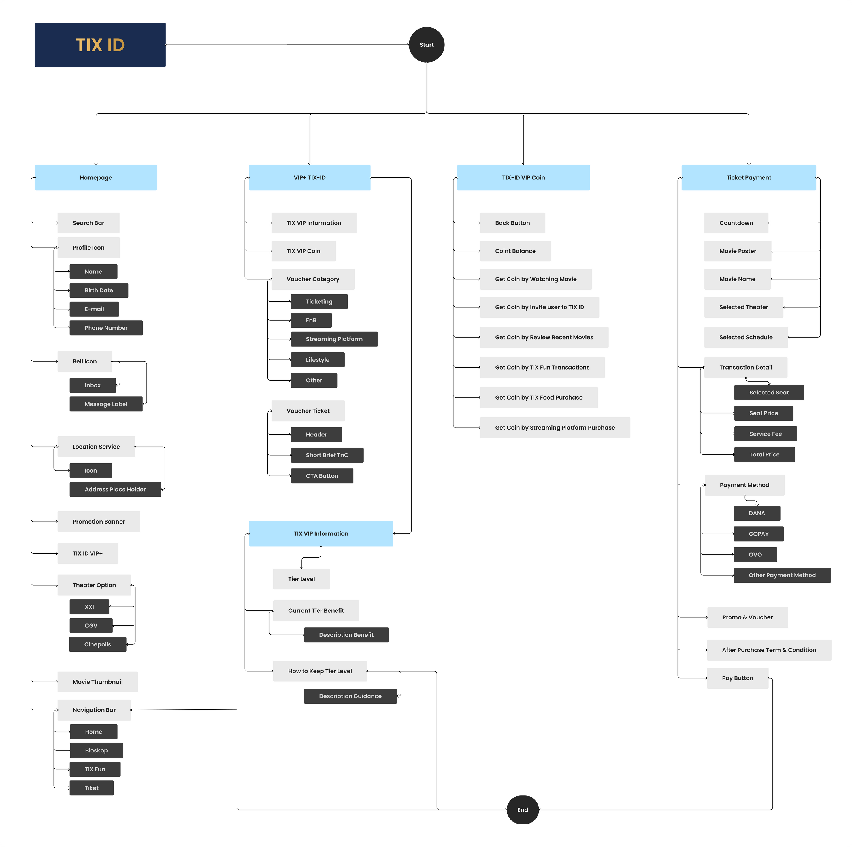
03
Ideation
INFORMATION
ARCHITECTURE

Slide 20
03
HOMEPAGE
Ideation
PILIH FILM &
JADWAL FILM
PILIH SEAT
USERFLOW
Beli Tiket Nonton
PAYMENT METHOD
PURCHASE
E-TICKET
PRINT E-TICKET

Slide 21
03
HOMEPAGE
Ideation
TIX VIP PAGE
PILIH KATEGORI
REWARD
USERFLOW
Explore TIX VIP Tier
CLAIM VOUCHER
PESAN TIKET
VOUCHER
AUTO APPLY
PAY TICKET

Slide 22





04
SKETCHING
Prototype
Low Fidelity Wireframe

Slide 23
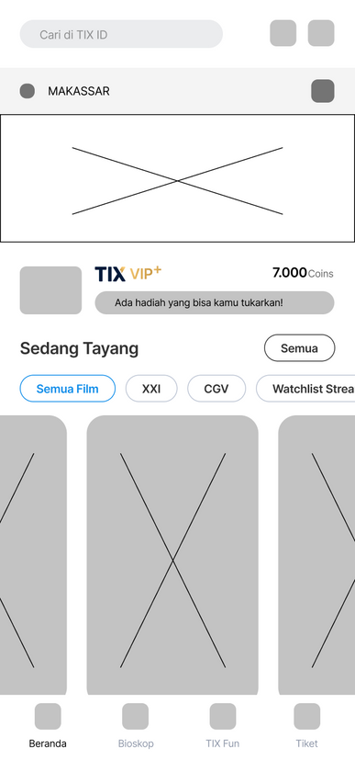
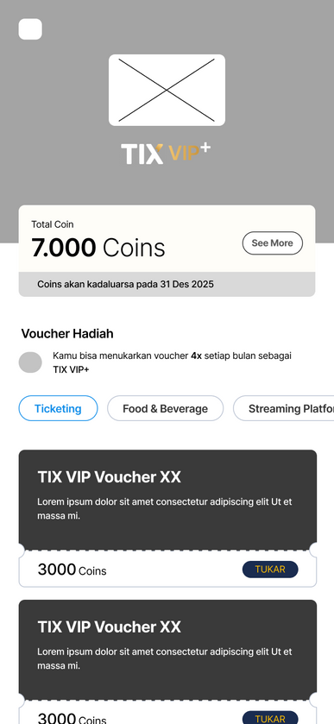
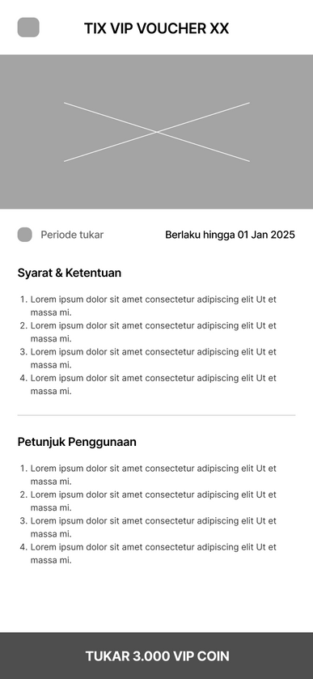
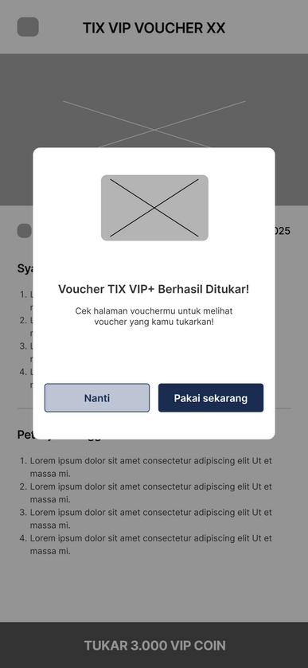
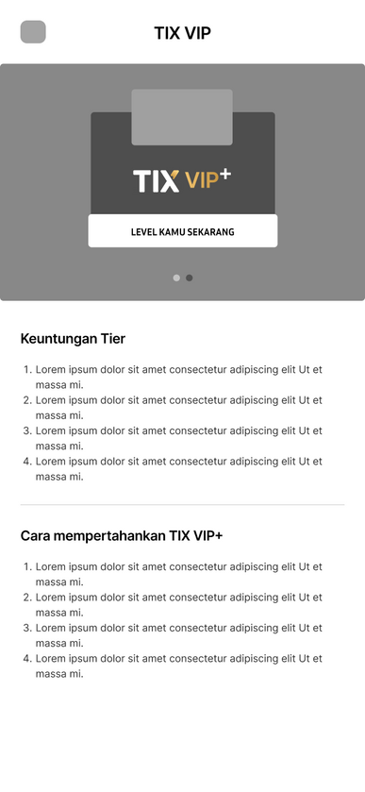
04
VISUAL DESIGN
Prototype
HIGH FIDELITY WIREFRAME

Slide 24
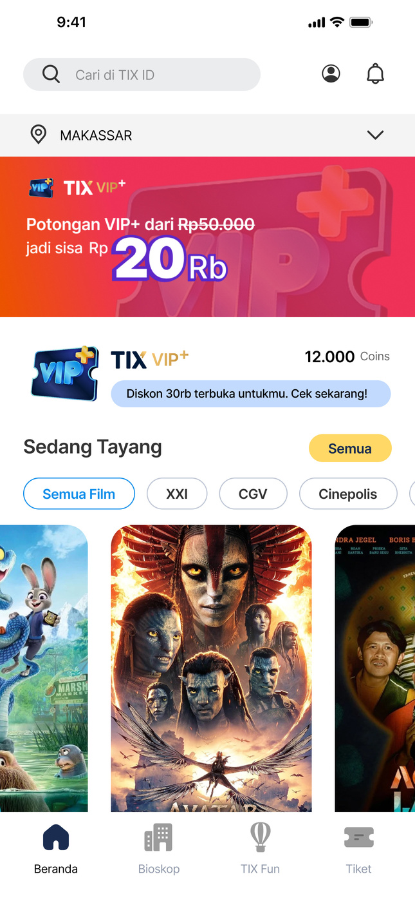
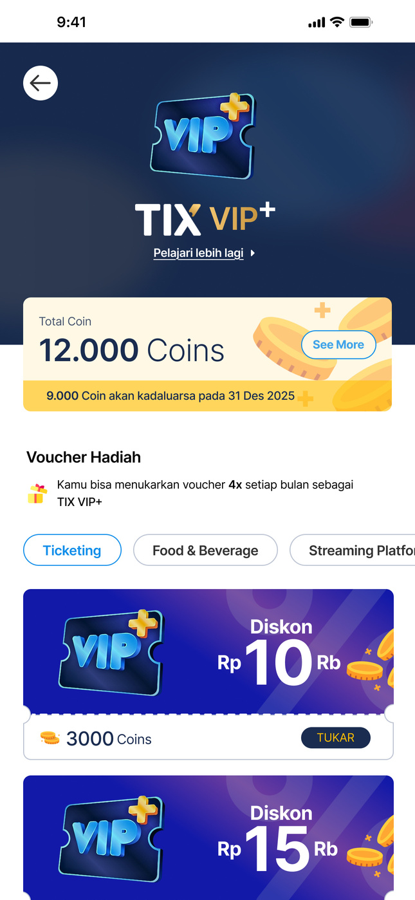
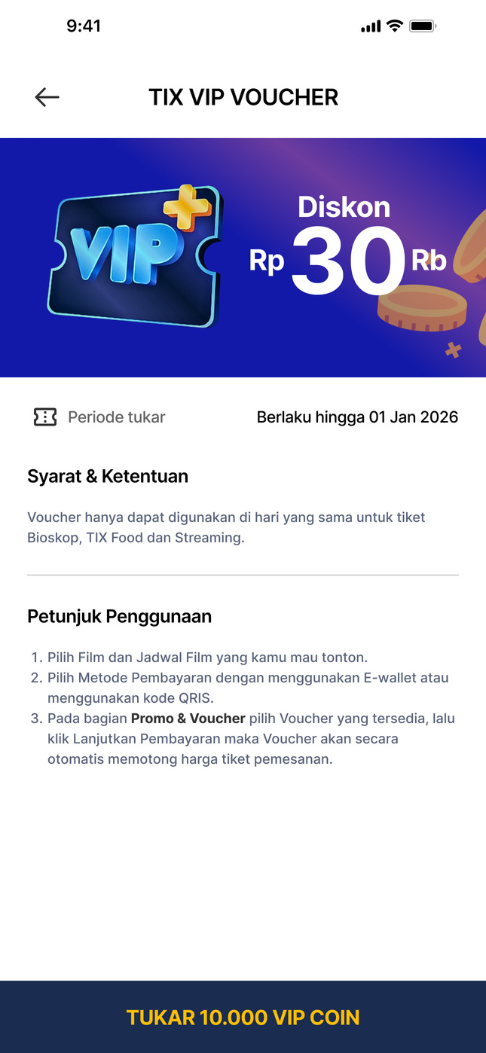
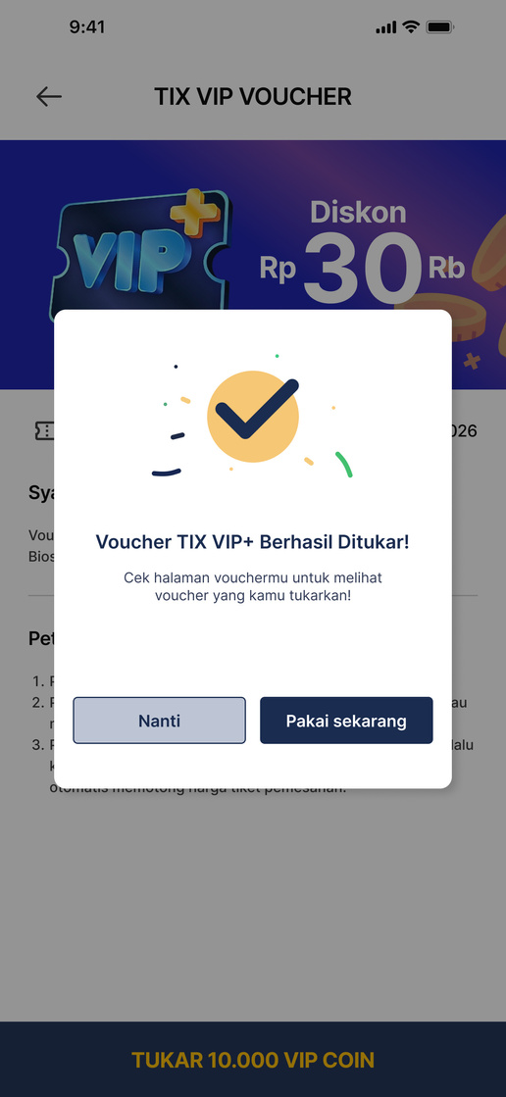
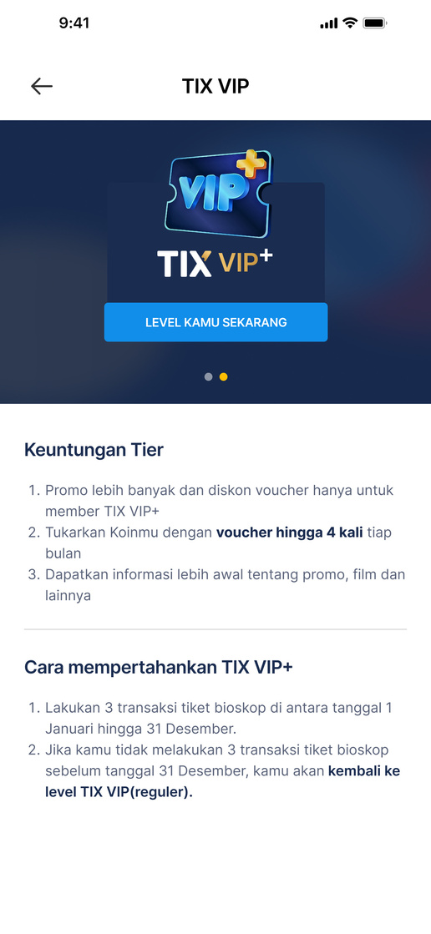
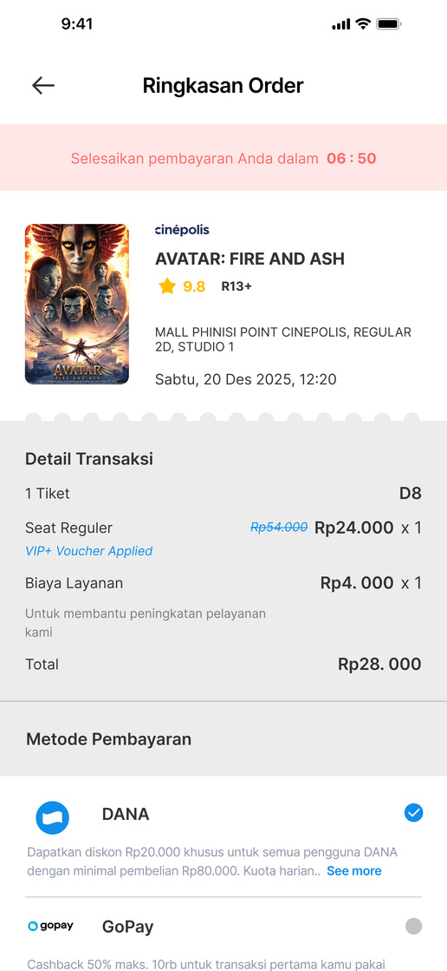
04
VISUAL DESIGN
Prototype
MOCK UP

Slide 25
TIX VIP PAGE
Fokus utama pada halaman ini adalah agar pengguna dapat dengan mudah melakukan scanning informasi untuk langsung memahami apa benefit mereka sebagai pengguna VIP+.
01
Coin Visibility (Top Section)
02
Category-Based Benefits (Relevancy Fix)

Slide 26
TIX VIP VOUCHER PAGE
Selain menyesuaikan pemberian benefit kepada user, perbaikan instruction clarity pada voucher juga menjadi salah satu faktor yang membuat user bisa lebih mudah merasakan experience menjadi pengguna VIP+.
Clear and Concise Instruction
Pada design sebelumnya petunjuk dan syarat ketentuan dilebur menjadi satu section, sehingga membuat pengguna menjadi ragu untuk membeli voucher. Hal ini diperkuat oleh alasan pengguna tidak segera menggunakan koin walaupun hampir expired, dikarenakan informasi yang tidak jelas.

Slide 27
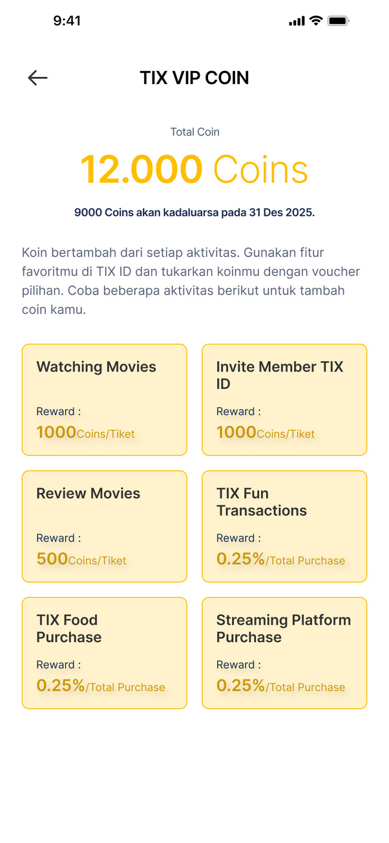
TIX VIP COIN PAGE
Salah satu penunjang frekuensi penggunaan aplikasi bagi user berstatus VIP ialah koin. Hasil interview secara mayoritas user mengatakan bahwa user tidak terlalu aware dengan bagaimana cara mendapatkan koin lebih, selain dengan bertransaksi.
“ User bukannya tidak tertarik, tetapi flow yang diberikan oleh aplikasi tidak membuat user aware. “

Slide 28
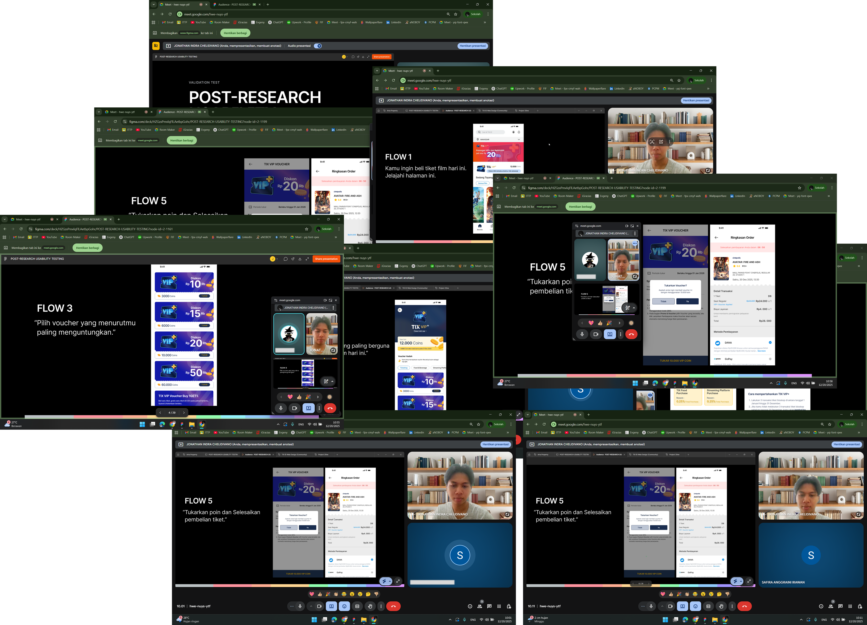

05
USABILITY TESTING
Testing
Usability Testing
3 participant
Flow Scenario
5 Scenario

Slide 29
05
Testing
HOMEPAGE
“
VIP+ Is Now Visible & Understandable
Findings :
Pengguna menyadari keberadaan VIP+ lebih cepat, Value benefit langsung terbaca dari card voucher, Tidak perlu eksplorasi tambahan untuk memahami manfaat.
Impact :
Awareness terhadap VIP+ meningkat.
Potensi penggunaan fitur meningkat.

Slide 30
05
Testing
TIX VIP PAGE
“
Benefits Feel Relevant to User Needs.
Findings :
Pengguna lebih menjadikan Kategori Ticketing menjadi prioritas utama, karena langsung berdampak pada harga Tiket. Lebih mudah menentukan pilihan karena perbandingan keuntungan antara voucher satu dengan yang lain sudah jelas. Benefit dianggap mendukung tujuan utama yaitu nonton film
Impact :
VIP+ terasa berguna dan tidak lagi dianggap gimmick.

Slide 31

05
Testing
ORDER SUMMARY PAGE
“
VIP+ Creates Clear & Real Benefit
Findings :
Fitur Voucher auto-applied memberikan pengalaman baru yang eksklusif memudahkan user. Breakdown harga memperjelas dampak benefit. Pengguna merasa VIP+ memberikan pengalaman yang tidak pernah dirasakan ketika memesan lewat loket.
Impact :
Perbedaan dibanding dengan membeli tiket onsite semakin jelas.

Slide 32
05
Testing
APA YANG BERBEDA?
Dari pengujian yang dilakukan Usability Testing yang dilakukan membuktikan bahwa :
Before | After
VIP FEATURE UNNOTICEABLE | VIP FEATURE EXPLORED
BENEFITS UNCLEAR | BENEFITS CONTEXTUAL
REWARDS CONFUSING | REWARDS AUTOMATIC

Slide 33
CONCLUTIONS
Success Metrics
Learning & Insights
Task Completion Rate
Usability testing memvalidasi bahwa fokus pada benefit ticketing, value diskon yang jelas, kejelasan informasi dan fitur kecil tambahan seperti auto-applied voucher membuat VIP+ terasa relevan, nyata dan eksklusif.
Hasil dari Iterasi desain ini berhasil membedakan pengalaman antara membeli tiket di bioskop, non user vip & pengguna VIP+.
5/5 selesai
Complain to Feature
0/3 pengguna

Slide 34
THANK YOU, ANY FEEDBACK?
FINAL PROJECT PRESENTATION
nathanindra.jo@gmail.com

Slide 35
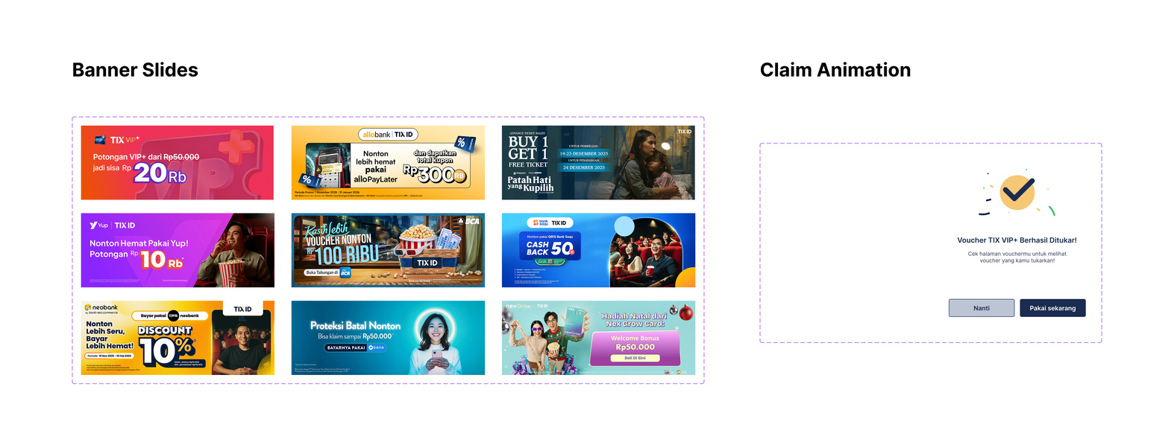
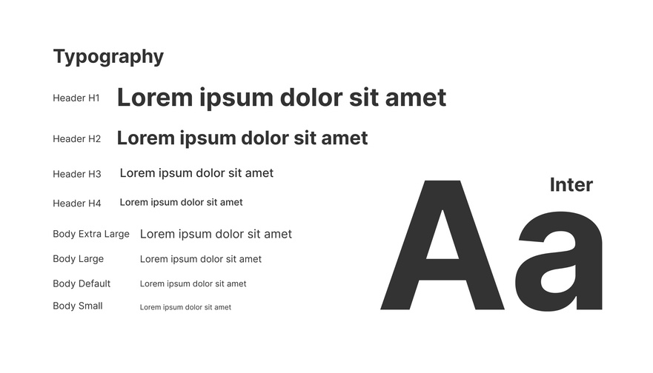
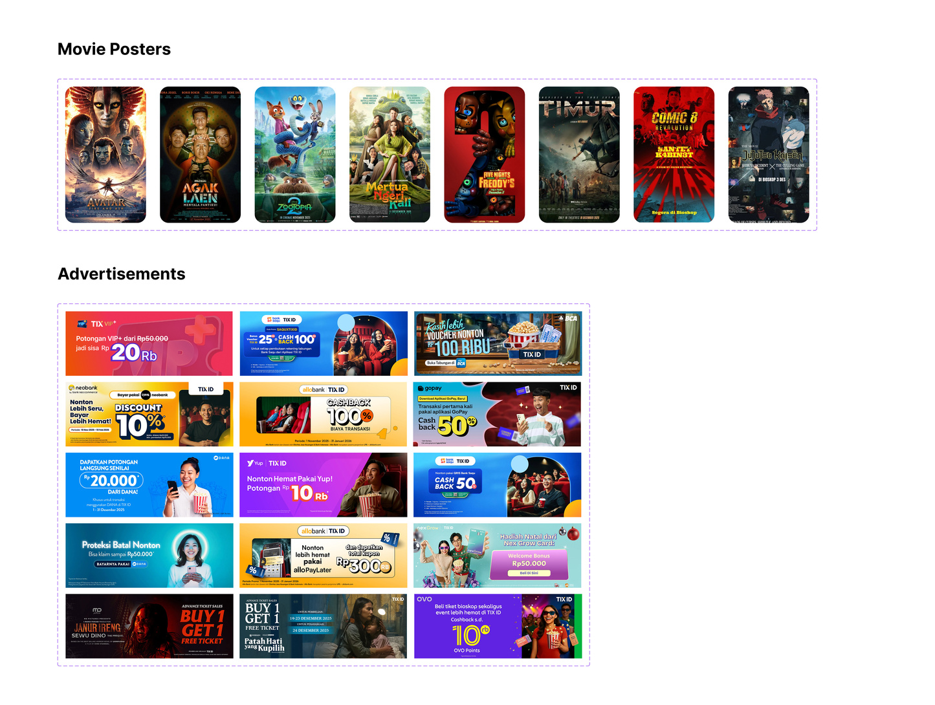
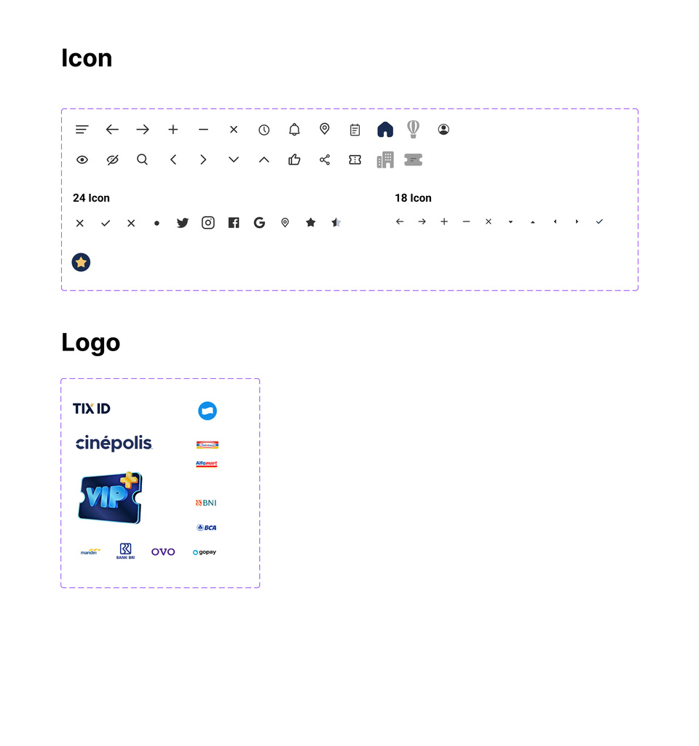
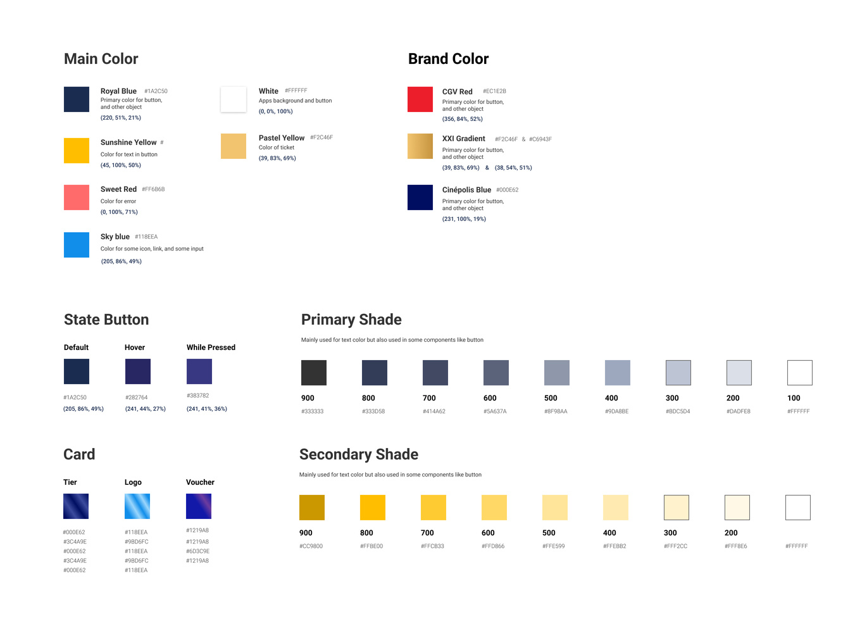
DESIGN SYSTEM
Documentation

Slide 36
Documentation
RESEARCH DECK
RESEARCH PLAN - CLARIFYING TIX-ID VIP+ BENEFITS TO IMPROVE USER UNDERSTANDING & LOYALTY
DESIGN FILE
FIGMA - CLARIFYING TIX-ID VIP+ BENEFITS TO IMPROVE USER UNDERSTANDING & LOYALTY

